Slide 1
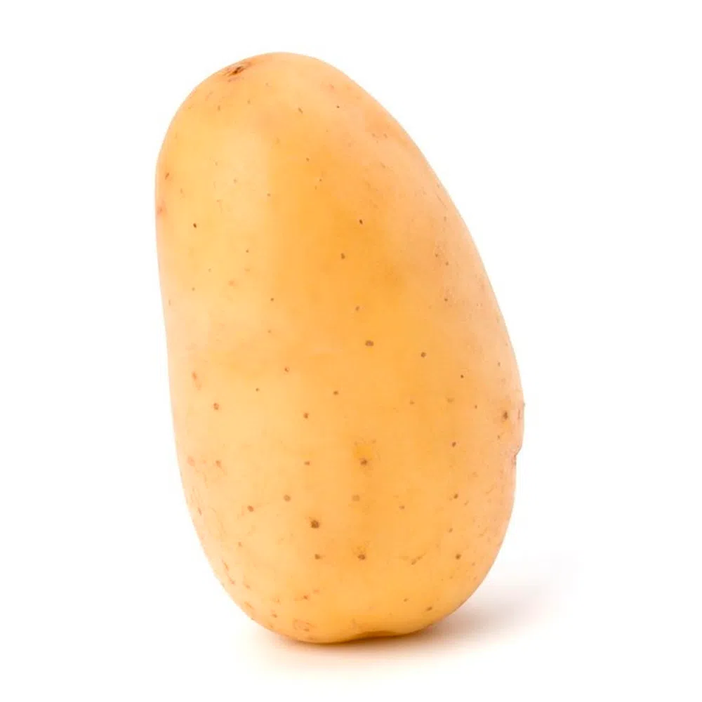
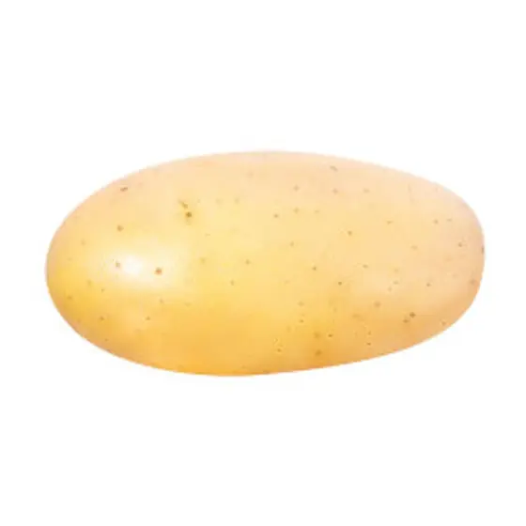
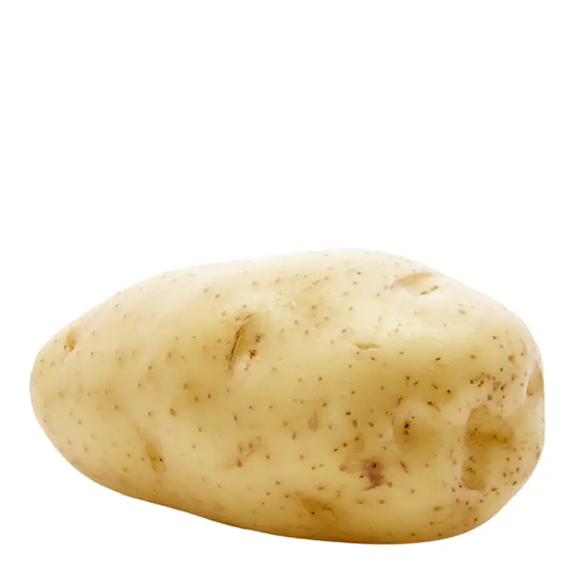
Apresentação batata demais

Slide 2
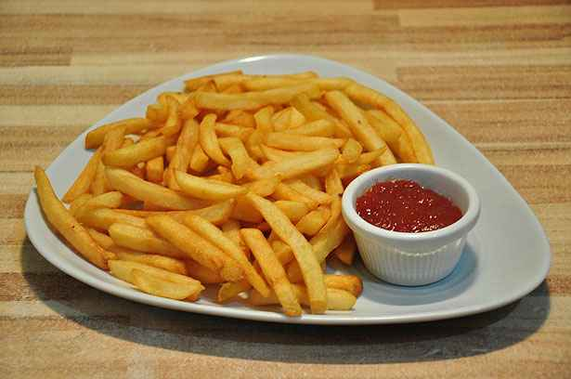
Por que batata frita é tão boa?
Estudos apontam que a batata frita age no cérebro semelhante a cocaína
https://www.uai.com.br/app/noticia/saude/2015/06/02/noticias-saude,187534/alimentos-como-a-batata-frita-ativam-o-cerebro-de-forma-parecida-com-a.shtml

